Slide 1
Классный час
«Олимпийский старт Кубани» подготовила:
Мартиросян С.Ш.
Ст Кущевская
МБОУ СОШ №1

Slide 2
Станция
"Визитная карточка"
Тигрята
Медвежата
Снежинки
Лучики
Зайчата

Slide 3
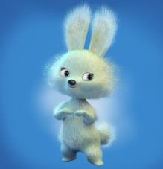
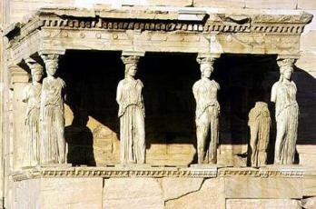

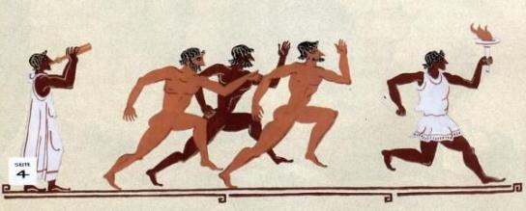
Станция
"Историческая"

Slide 4
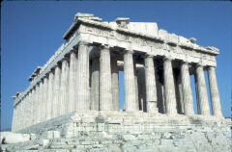
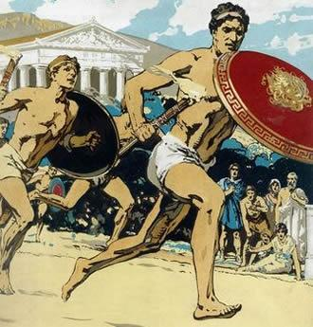
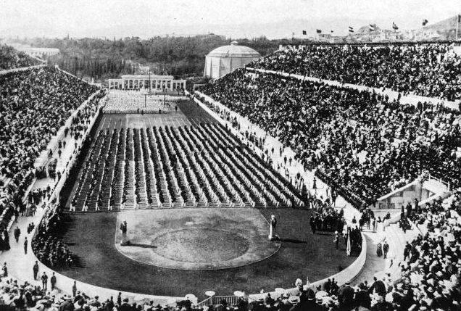
Родина Олимпийских игр – Древняя Греция

Slide 5
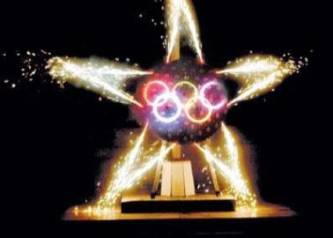
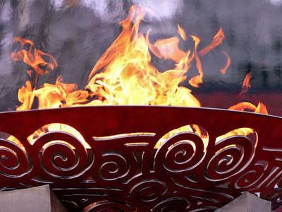
Первая Олимпиада в России.

Slide 6
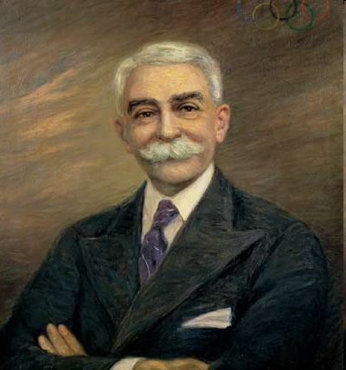
Основатель олимпийских игр современности
Пьер де Кубертен (Франция)
(1863-1937)

Slide 7
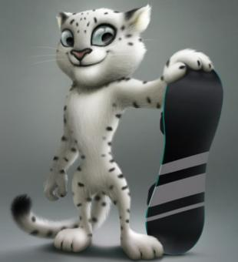

Станция
"Ребусная"
Раз, два, три, четыре, пять – помогите слоган собрать

Slide 8



Slide 9
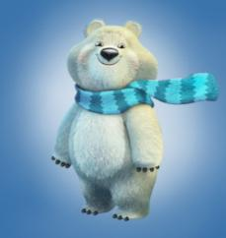
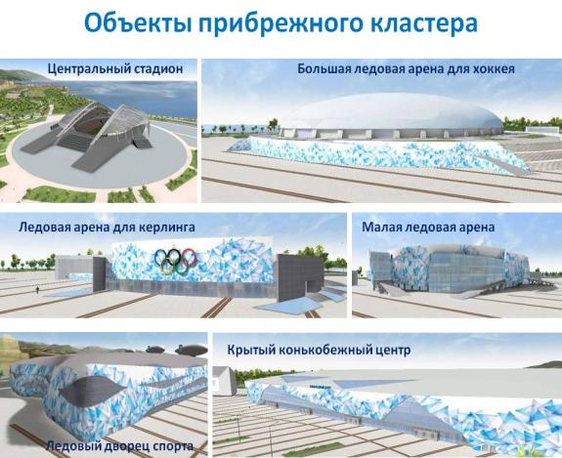
Станция
"Игровая"

Slide 10
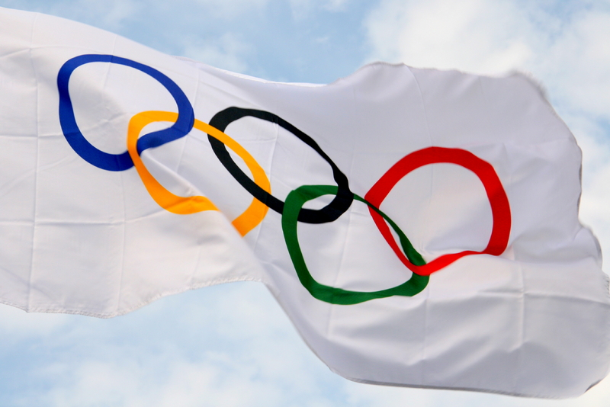
Станция
"Спортивная"
Подвижные эстафеты

Slide 11
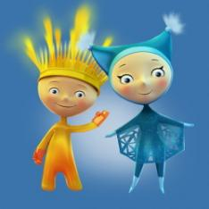
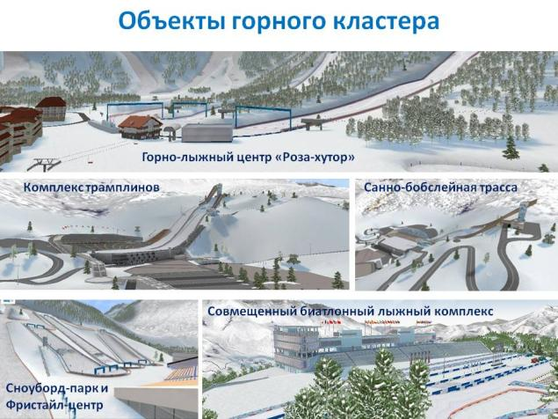
Станция
"Героическая"

Slide 12
Станция
"Художественная"
Полны величия заснеженные горы.
Играет бликами морская даль.
Полны спортсмены олимпийского задора,
А солнце в небе блещет как медаль!
В. Негодаев

Slide 13
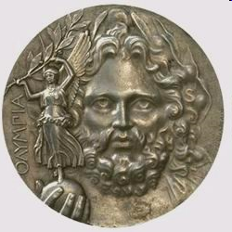
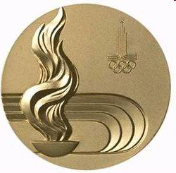
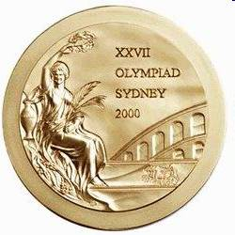
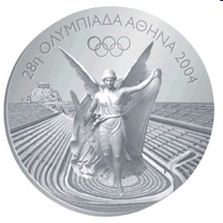
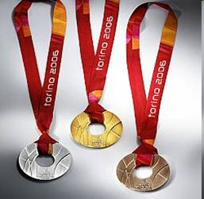
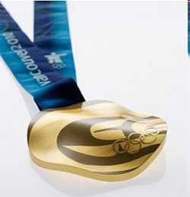
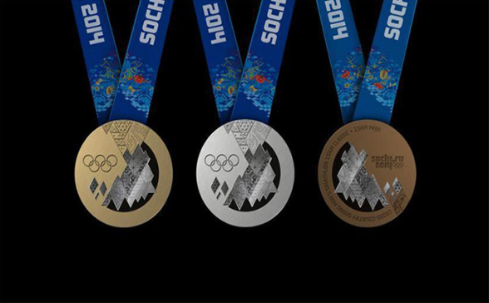
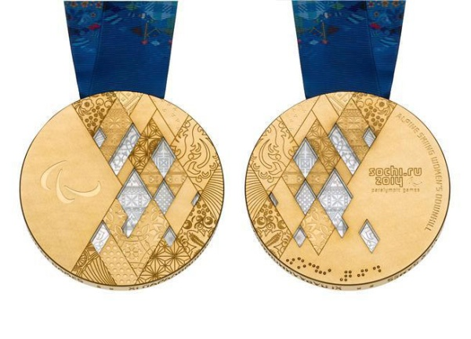
Медали

Slide 14

Станция
"Музыкальная"
Гимн
сочинской
олимпиады
2014

